Slide 1
NHÓM 4

Slide 2
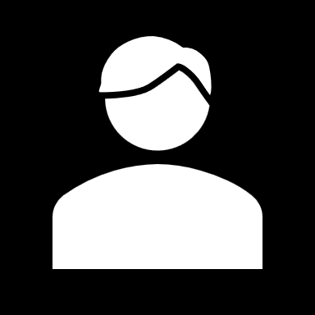
Thành viên
2001224551 - Phạm Minh Tuấn
2001224717 – Lê Văn Thành
2001223660 – Hà Huy Phong
2001223947 – Hồ Đức Hoàng Quân
2001225535 – Nguyễn Cao Đức Trí

Slide 3
Tìm hiểu về kiến trúc ResNet và ứng dụng trong nhận dạng hình ảnh: Nghiên cứu về kiến trúc ResNet, nguyên lý hoạt động và ứng dụng trong nhận dạng hình ảnh.

Slide 4
Tổng quan
Giới thiệu
01
Giới thiệu về sự ra đời của Resnet và phân loại chúng.
Residual Block
02
Giới thiệu về Residual Block và cách thức hoạt động của nó.
Ưu điểm & nhược điểm
03
Nói về sự tối ưu và nhược điểm của Resnet.
Ứng dụng
04
Các ứng dụng của Resnet trong thực tế.

Slide 5
Giới thiệu
ResNet (Residual Neural Network) là một loại mạng nơ-ron tích chập (CNN) được giới thiệu bởi Kaiming He và các cộng sự tại Microsoft Research vào năm 2015. ResNet đã giành giải nhất trong cuộc thi ImageNet Large Scale Visual Recognition Challenge (ILSVRC) năm đó.
ResNet nổi bật với khả năng xử lý các mạng sâu (deep networks) mà không gặp phải vấn đề vanishing gradient (gradient biến mất) hay exploding gradient (gradient bùng nổ) thường gặp trong các mạng nơ-ron sâu.

Slide 6
Phân loại Resnet
18
34
50
Resnet18
Resnet34
Resnet50
101
152
Resnet101
Resnet152

Slide 7
Residual Block
Là một khối trong mạng ResNet, được thiết kế để giải quyết vấn đề vanishing gradient trong các mạng nơ-ron sâu.
Cho phép thông tin được truyền trực tiếp từ đầu vào đến đầu ra của khối mà không cần qua các lớp trung gian. Điều này được thực hiện thông qua một kết nối tắt (skip connection).

Slide 8
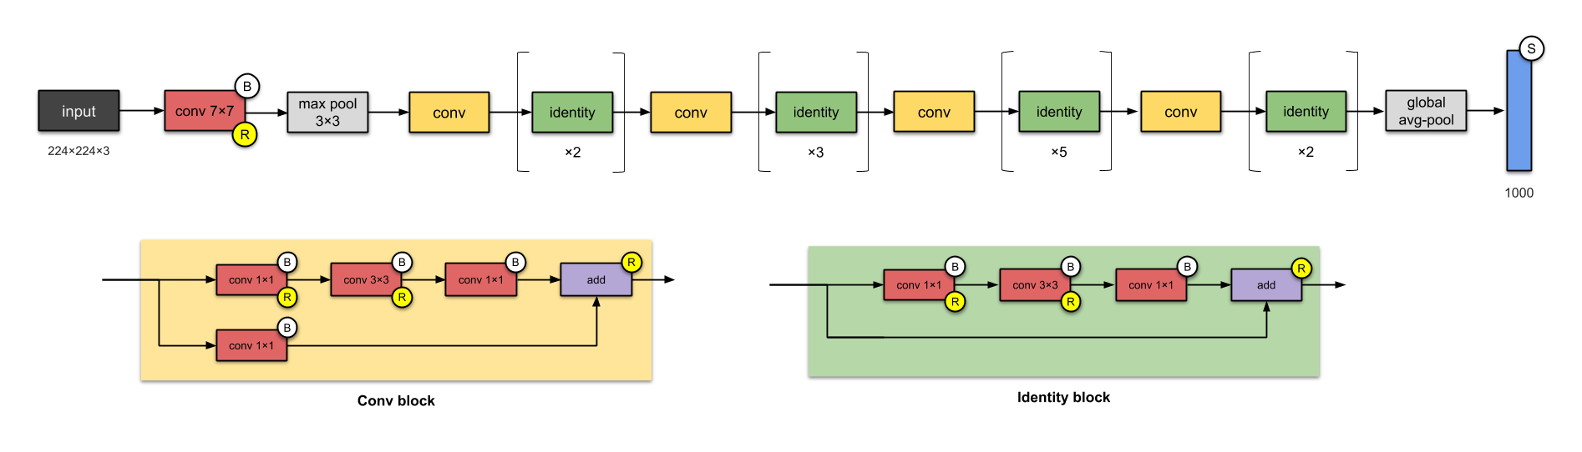
Resnet50
Sơ đồ hoạt động Resnet50

Slide 9
Feature Extraction ban đầu

Slide 10
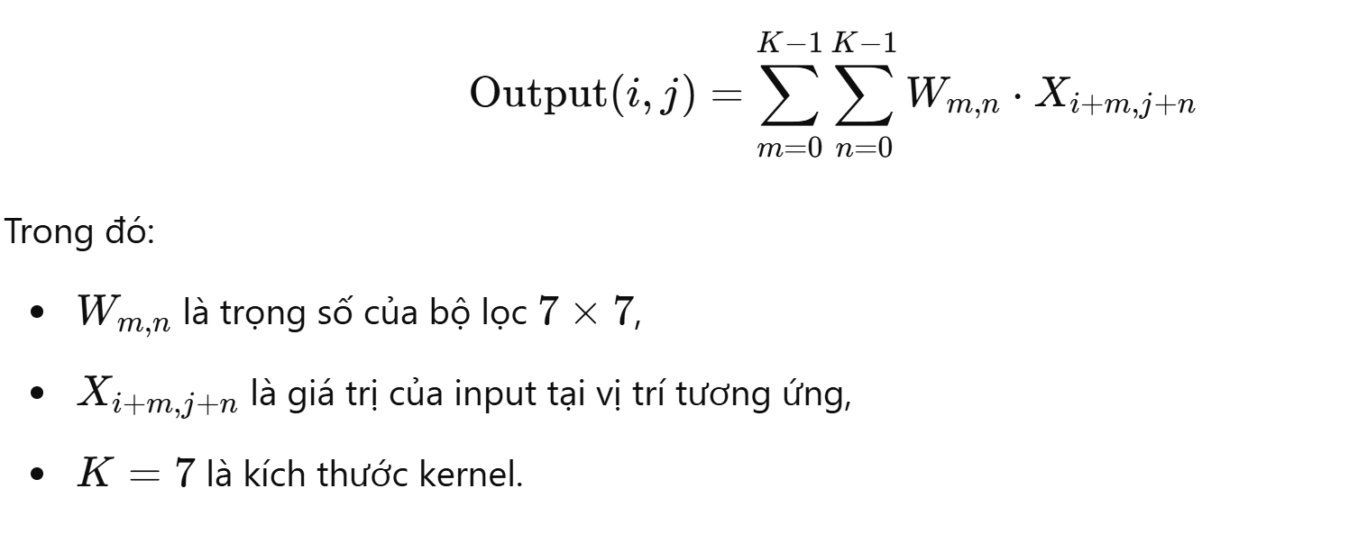
Feature Extraction ban đầu

Slide 11
Feature Extraction ban đầu
Batch Normalization (BN): là một kỹ thuật chuẩn hóa dữ liệu đầu vào của mỗi layer trong mạng nơ-ron để giảm hiện tượng nội sinh covariate shift và giúp quá trình huấn luyện nhanh hơn, ổn định hơn.

Slide 12
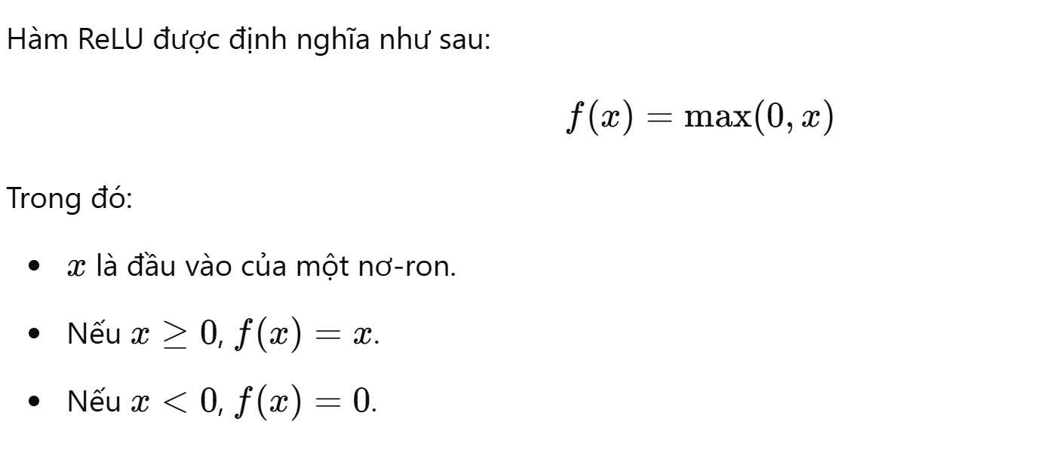
Feature Extraction ban đầu
Hàm kích hoạt Relu

Slide 13
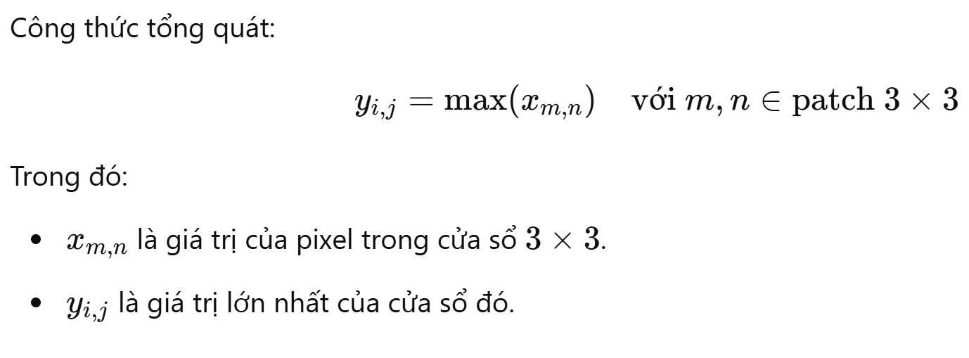
Feature Extraction ban đầu
Max Pooling là một phương pháp giảm kích thước đầu vào trong mạng nơ-ron tích chập (CNN):
Giảm số lượng tham số và tăng tốc độ tính toán.
Làm nổi bật đặc trưng quan trọng, giảm nhiễu.
Giảm overfitting bằng cách loại bỏ thông tin dư thừa.
MaxPool 3×3 là một phép pooling với kích thước 3×3, lấy giá trị lớn nhất trong từng vùng của ảnh.

Slide 14
Feature Extraction ban đầu
1 | 3 | 2 | 4 | 2 | 1
5 | 6 | 7 | 8 | 3 | 2
9 | 3 | 4 | 5 | 6 | 7
1 | 2 | 9 | 8 | 5 | 4
3 | 4 | 5 | 6 | 7 | 8
2 | 1 | 3 | 4 | 5 | 6
Max Pooling 3×3 với stride = 3

Slide 15
Feature Extraction ban đầu
1 | 3 | 2 | 4 | 2 | 1
5 | 6 | 7 | 8 | 3 | 2
9 | 3 | 4 | 5 | 6 | 7
1 | 2 | 9 | 8 | 5 | 4
3 | 4 | 5 | 6 | 7 | 8
2 | 1 | 3 | 4 | 5 | 6
9 | 8
9 | 8
Max Pooling 3×3 với stride = 3

Slide 16
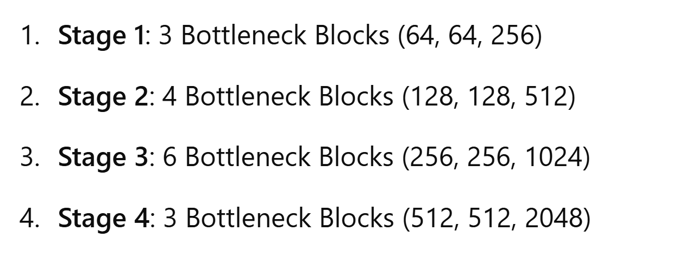
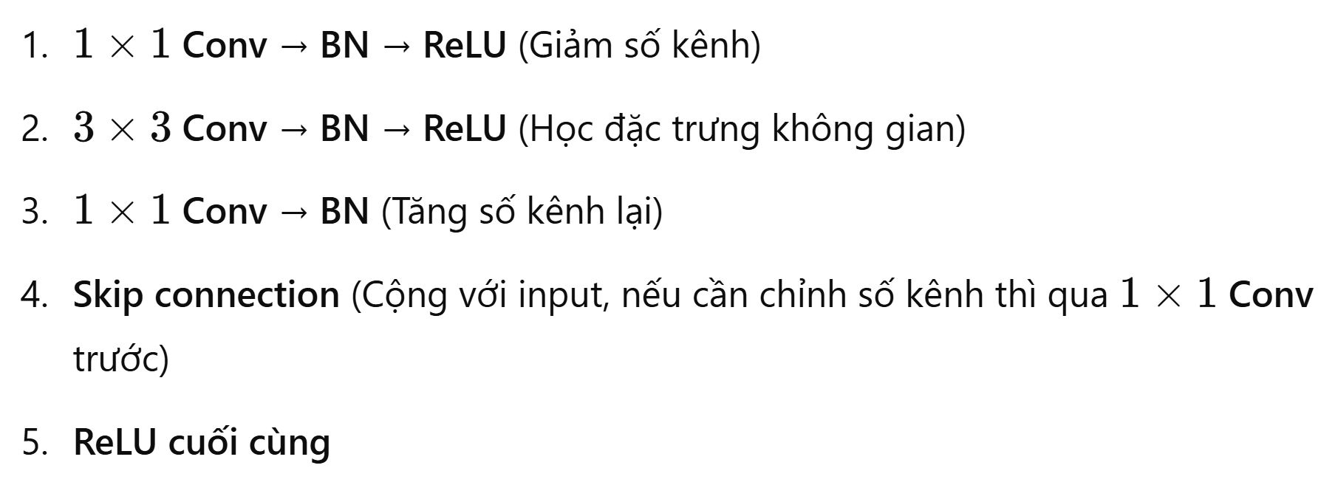
ResNet Blocks
Stage 1
Stage
Bottleneck Block

Slide 17
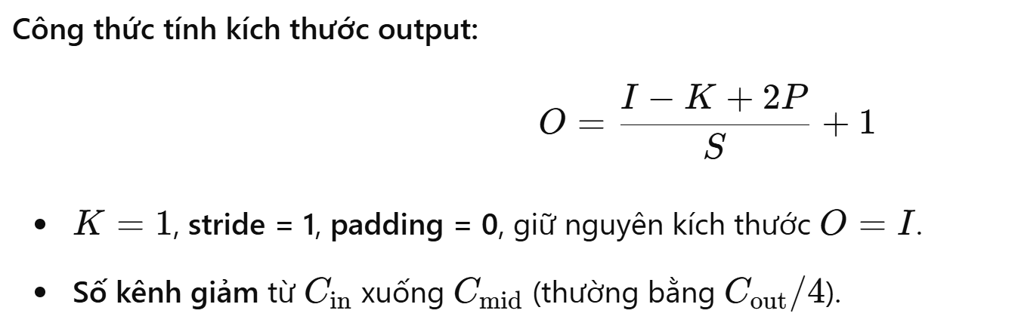
ResNet Blocks

Slide 18
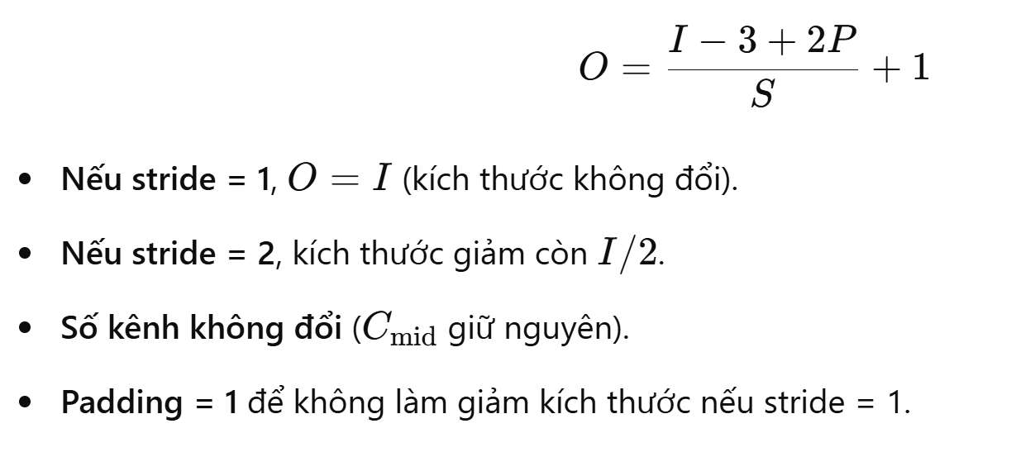
ResNet Blocks

Slide 19
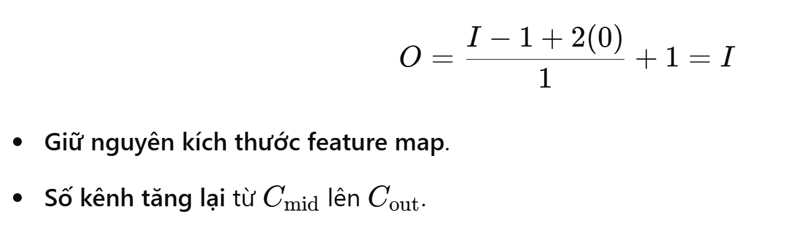
ResNet Blocks

Slide 20
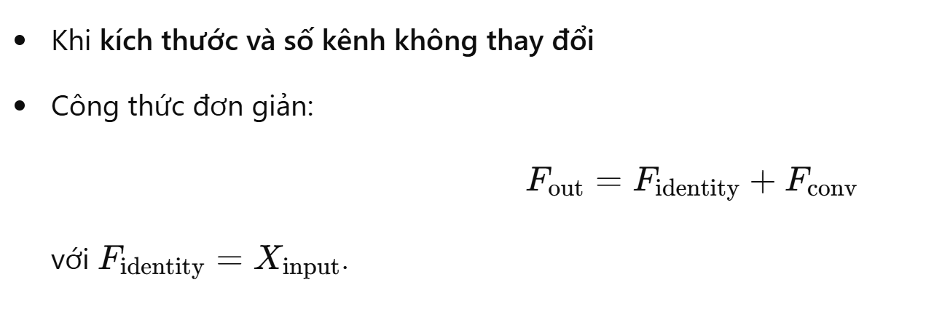
ResNet Blocks
Trường hợp 1: Skip Connection trực tiếp

Slide 21
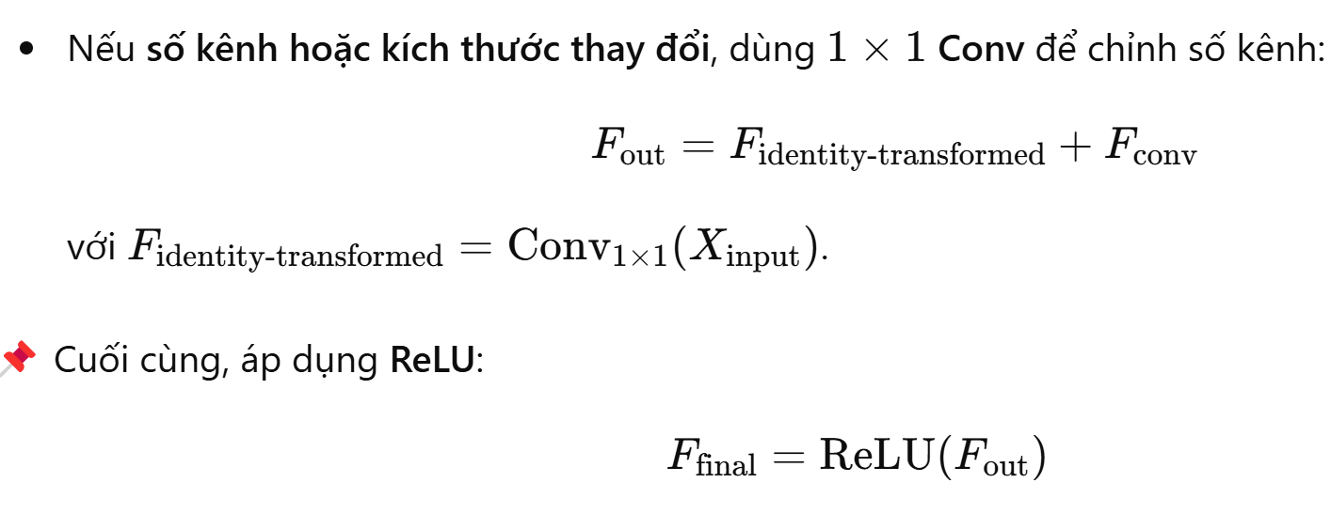
ResNet Blocks
Trường hợp 2: Skip Connection có 1×1 Conv

Slide 22
ResNet Blocks
Skip Connection (Cộng với input ban đầu, không thay đổi số kênh):
Vì số kênh không thay đổi, input được cộng trực tiếp với output.

Slide 23
Global Average Pooling (GAP)
Global Average Pooling (GAP) là một kỹ thuật giảm chiều dữ liệu trong mạng CNN bằng cách tính trung bình trên toàn bộ không gian của mỗi kênh đặc trưng.
Mục tiêu:
Chuyển đổi một feature map H x W x C thành 1 x 1 x C.
Giảm số lượng tham số.
Tránh overfitting.

Slide 24
Fully Connected Layer (FC)
Fully Connected Layer (FC) là một lớp trong mạng neural kết nối toàn bộ neuron ở lớp trước với toàn bộ neuron ở lớp sau.
Chức năng:
Tổng hợp thông tin từ feature map của CNN.
Dùng để phân loại với số lượng lớp đầu ra tương ứng với số nhãn (classes).
Kết hợp với hàm Softmax để tính xác suất cho từng lớp.

Slide 25



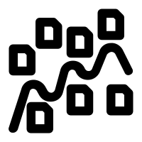

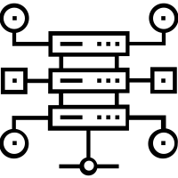
ƯU ĐIỂM
NHƯỢC ĐIỂM
Độ chính xác cao
Tăng độ phức tạp
Tốc độ hội tụ nhanh
Over Fitting
Khả năng tổng quát tốt hơn
Cấu trúc mạng phân nhánh

Slide 26
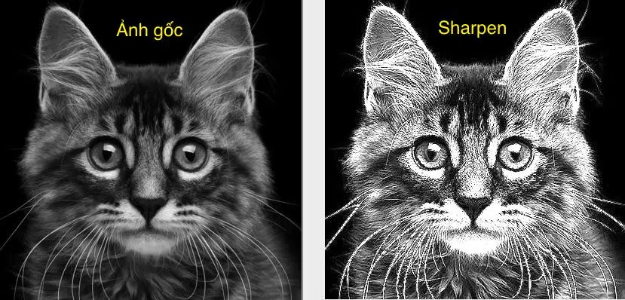

ỨNG DỤNG
Nhận dạng hình ảnh
Xử lý ngôn ngữ tự nhiên

Slide 27


ỨNG DỤNG
Xử lý video
Xử lý dữ liệu chuỗi thời gian

Slide 28
THANK YOU

